Slide 1
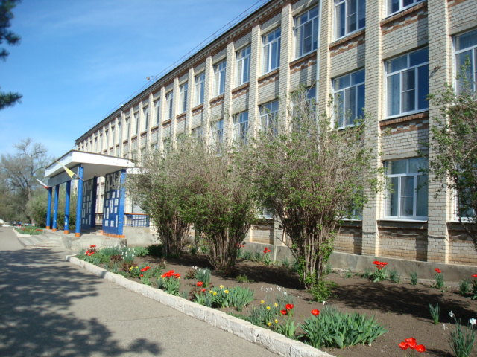
Муниципальное казенное общеобразовательное учреждение средняя общеобразовательная школа №8
Ставропольский край, Петровский район, село Благодатное, улица Петровская 1, 356503
Адрес электронной почты: soblagodatnoe@mail.ru

Slide 2
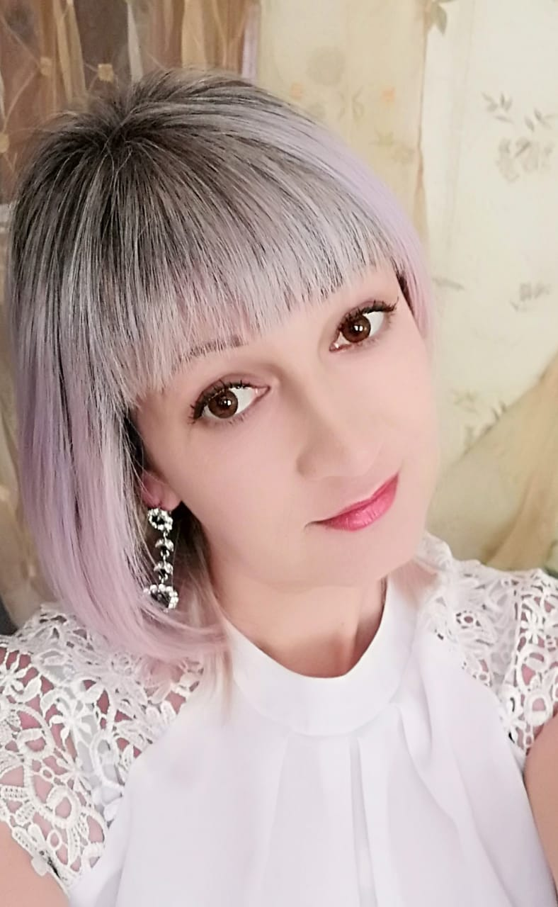
Номинация №4 – «Спорт –инфо - просвет»
«БЫСТРЕЕ.ВЫШЕ,СИЛЬНЕЕ»
Руководитель ШСК «ОЛИМП»
Белик Елена Николаевна
Учитель физической культуры,
МКОУ СОШ №8,с.Благодатное
Петровский городской округ

Slide 3
Девиз и эмблема ШСК
« ОЛИМП»
БЫСТРЕЕ! ВЫШЕ!СИЛЬНЕЕ!
БЫТЬ ЧЕМПИОНАМИ УМЕЕМ!
НАШ КЛУБ ТРИ ЛИНИИ ВЕДЕТ!
ЗДОРОВЬЕ! ПРОПАГАНДА! СПОРТ!

Slide 4
Школьный спортивный клуб «ОЛИМП»
функционирует на базе школы
с сентября 2020 года
Направления работы клуба:
- Волейбол
- Баскетбол
-Гимнастика
Нормативные документы клуба
Положение о школьном спортивном клубе « Олимп»
Устав школьного спортивного клуба « Олимп»
План работы ШСК « Олимп»
Положение о совете школьного спортивного клуба

Slide 5
Цели спортивного клуба «Олимп»
организация и совершенствование спортивно- массовой работы в школе;
пропаганда здорового образа жизни,
укрепление здоровья обучающихся, повышение их работоспособности, повышение спортивного мастерства членов ШСК

Slide 6
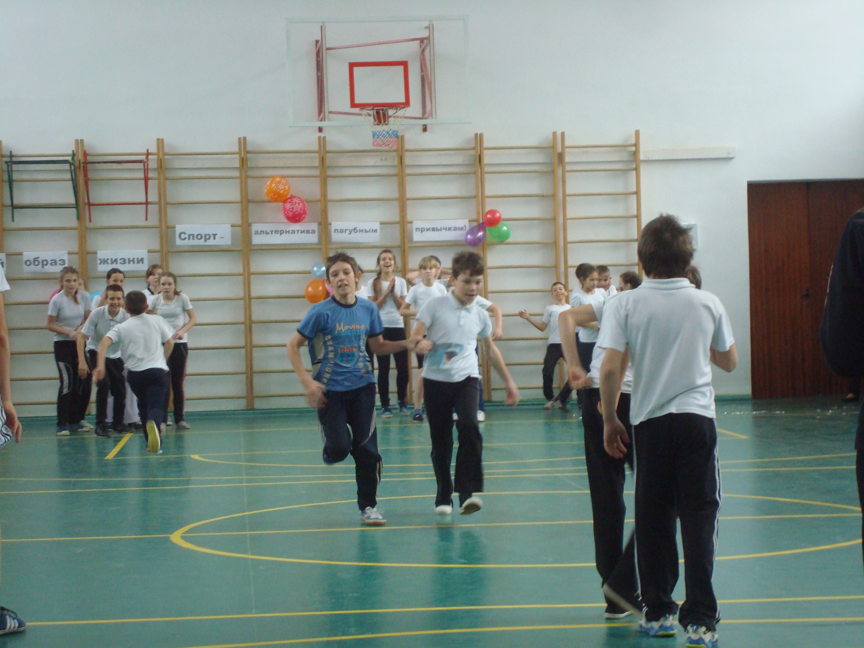
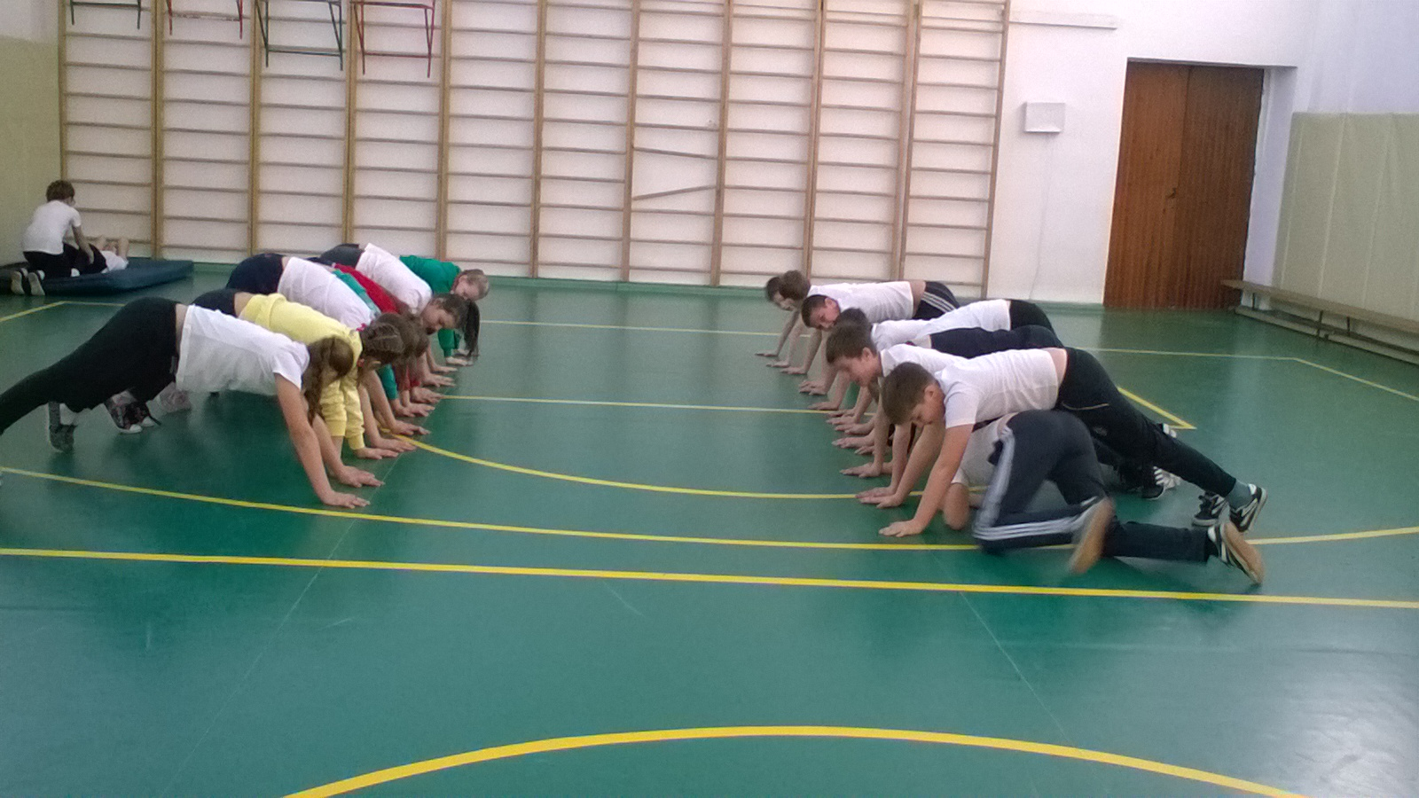
Спортивные мероприятия
Чтоб проворным стать атлетом Проведем мы эстафету. Будем бегать быстро, дружно Победить нам очень нужно!

Slide 7
стРУКТУРА УПРАВЛЕНИЯ КЛУБА
Совет с/к
«Олимп»
Руководитель
с/к «Олимп»
Члены с/к
«Олимп»
Команды по видам спорта
Учащиеся школы, педагоги , родители

Slide 8
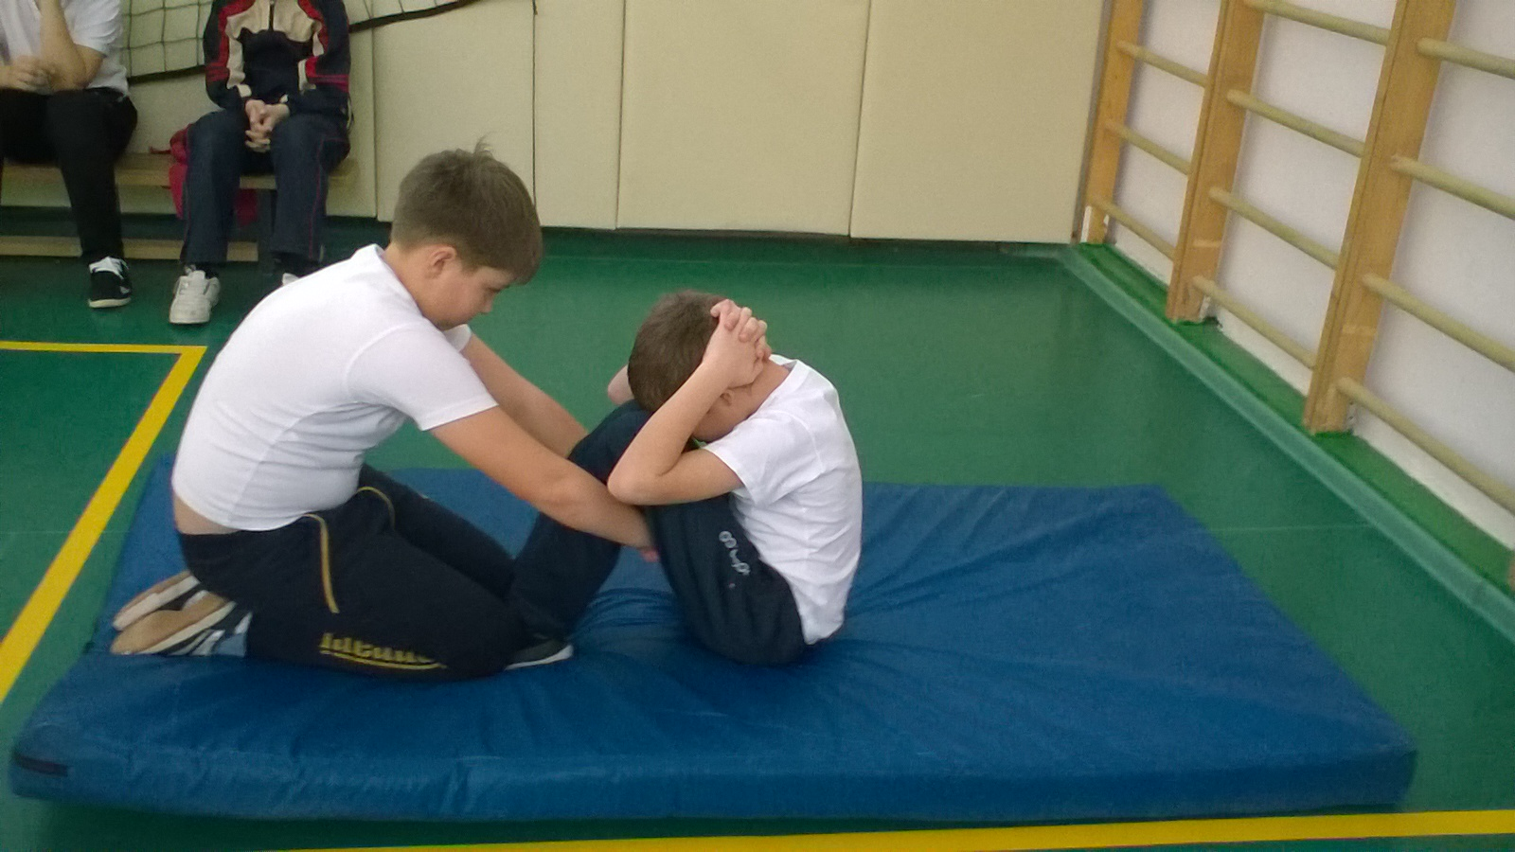
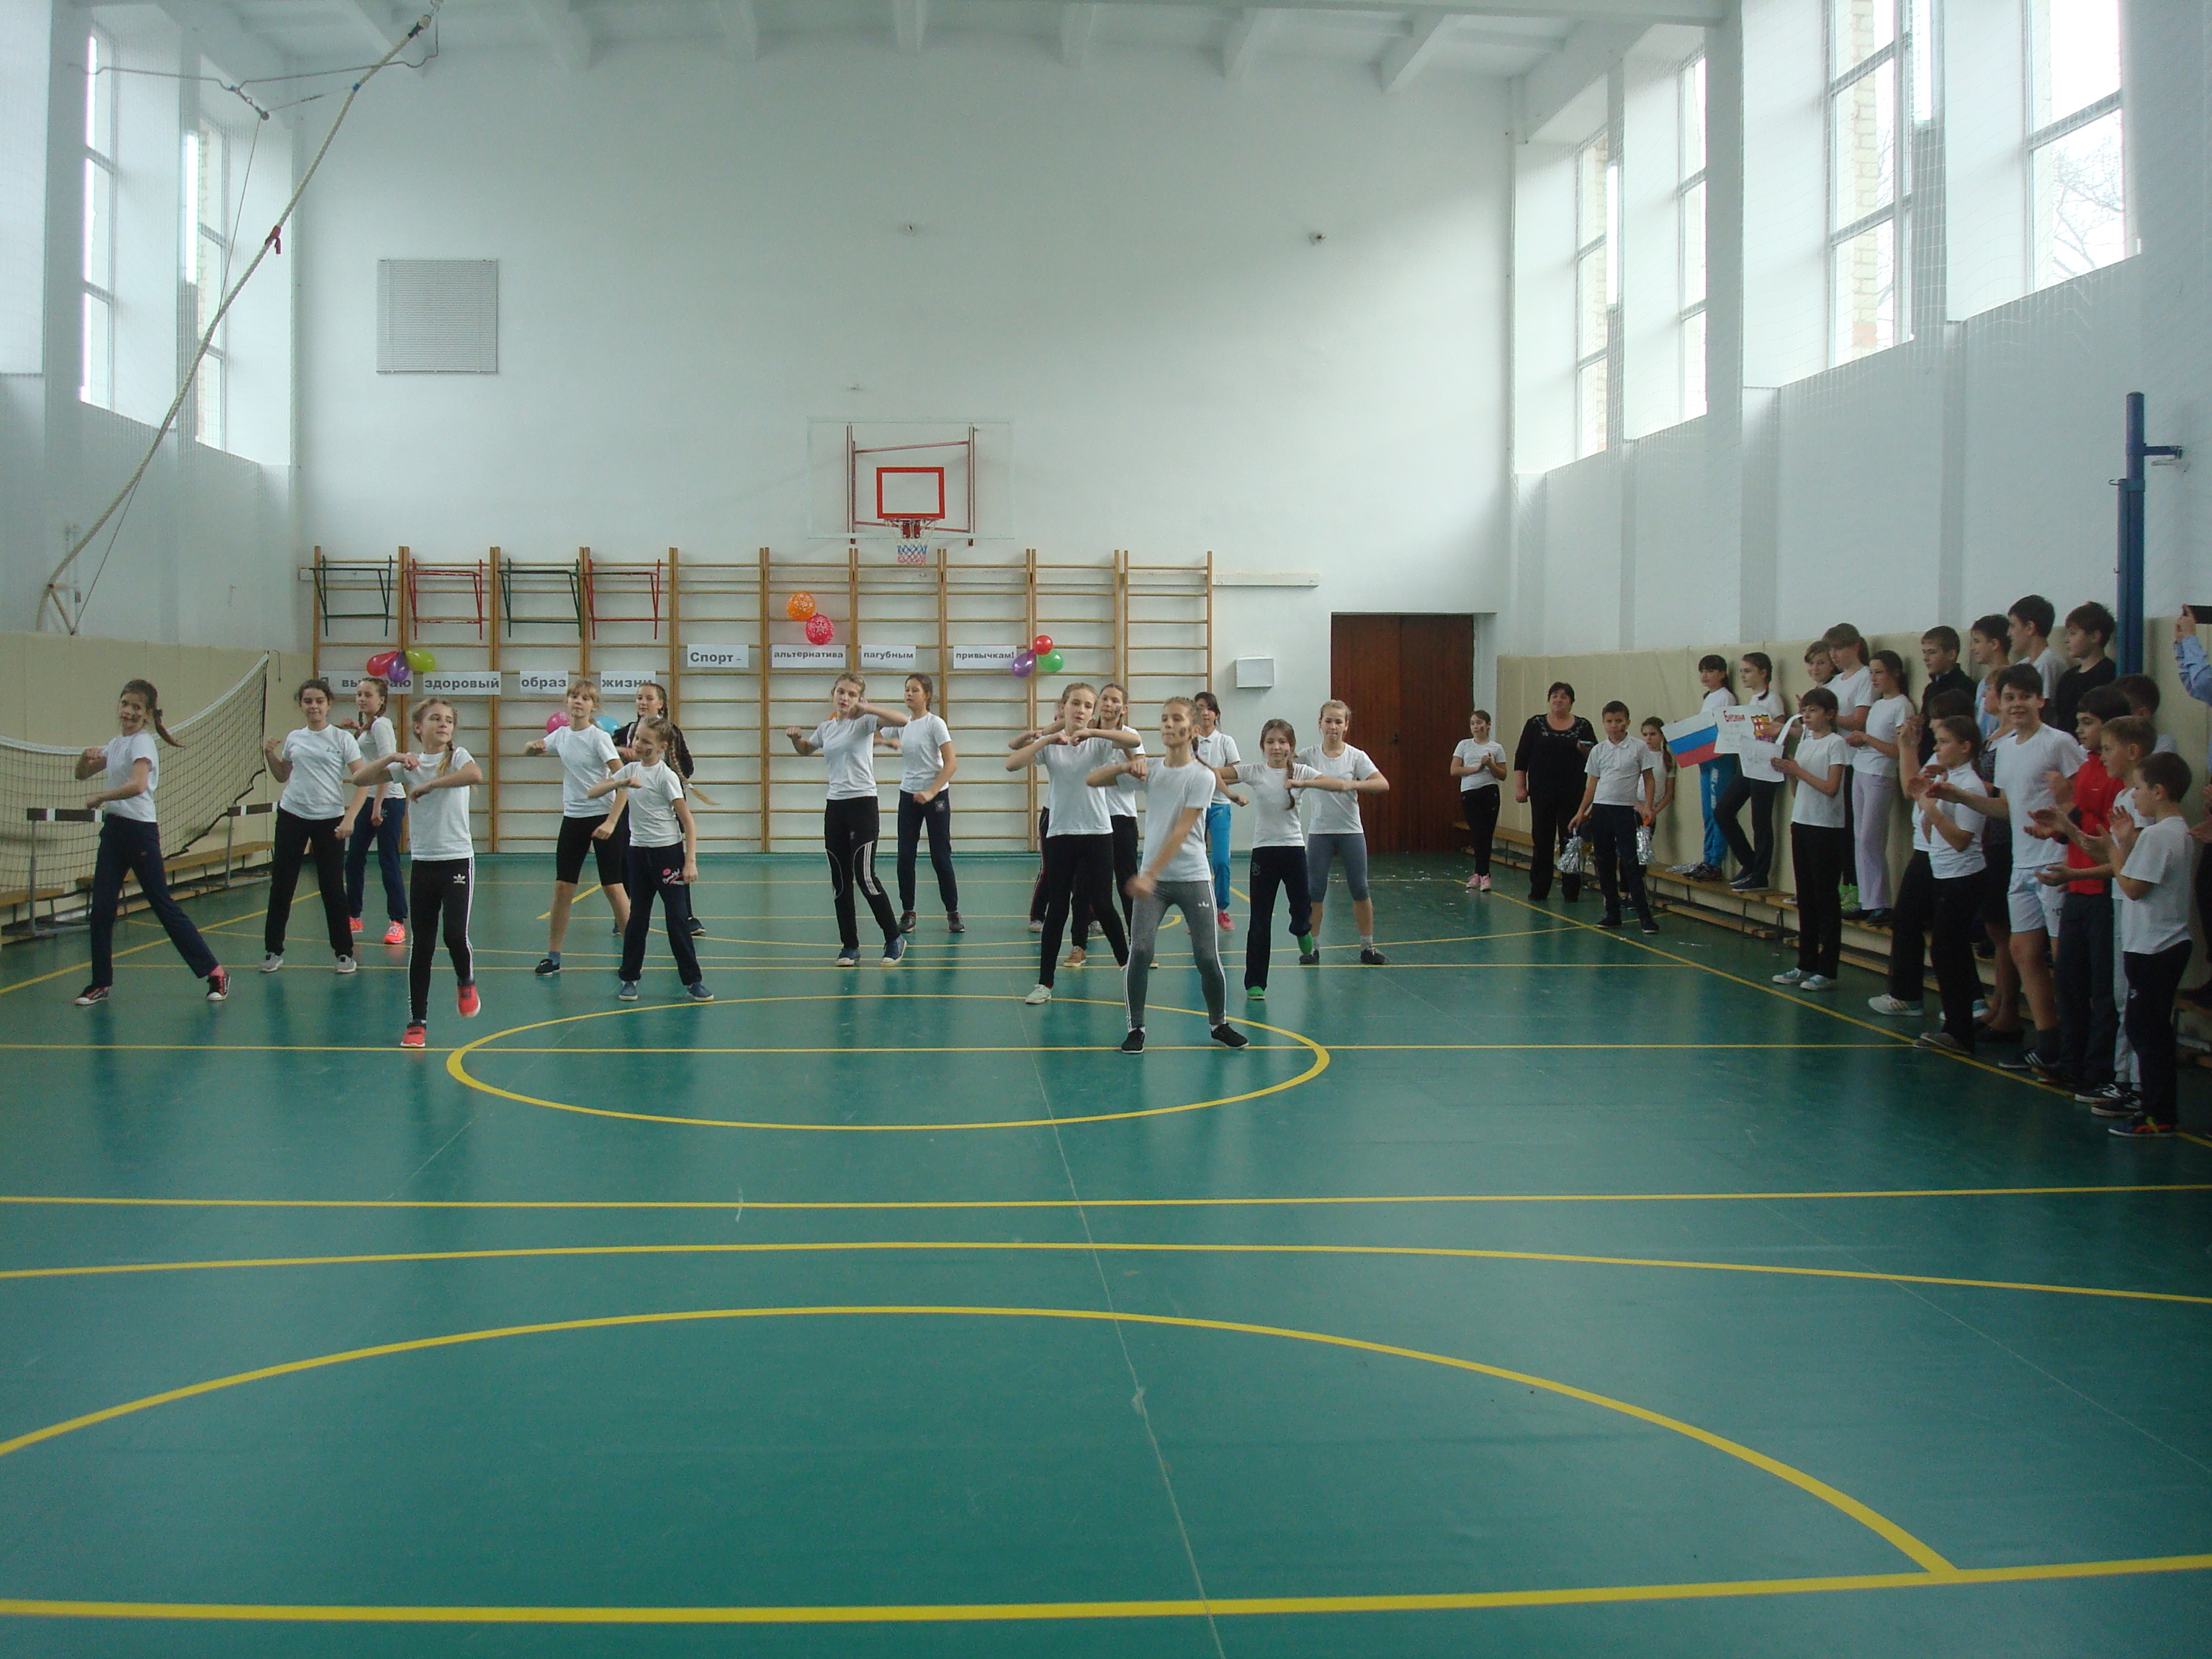
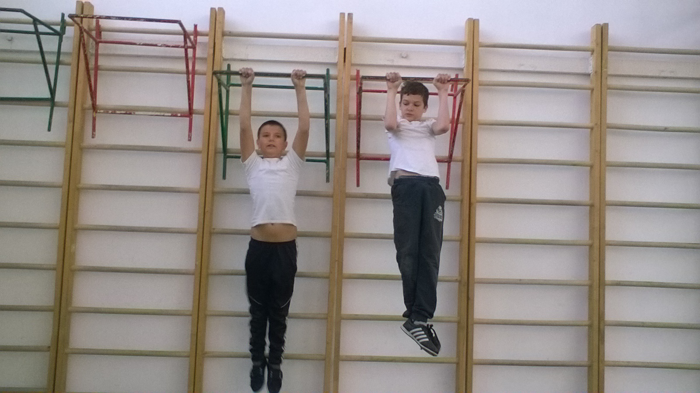
Занятия в секциях
Спорт нам плечи расправляет, Силу, ловкость нам дает. Он нам мышцы развивает, На рекорды нас зовет.

Slide 9
Основными задачами создания
спортивного клуба « Олимп» являются:
создать условия для развития массовых и индивидуальных форм физкультурно – оздоровительной и спортивной работы в школе;
организовать различные формы спортивной жизни среди обучающихся школы;
привлекать обучающихся школы к объединению на основе общности интересов в команды по различным видам спорта;
Воспитывать у обучающихся школы устойчивого интереса к систематическим занятиям физической культурой , спортом, к здоровому образу жизни.

Slide 10
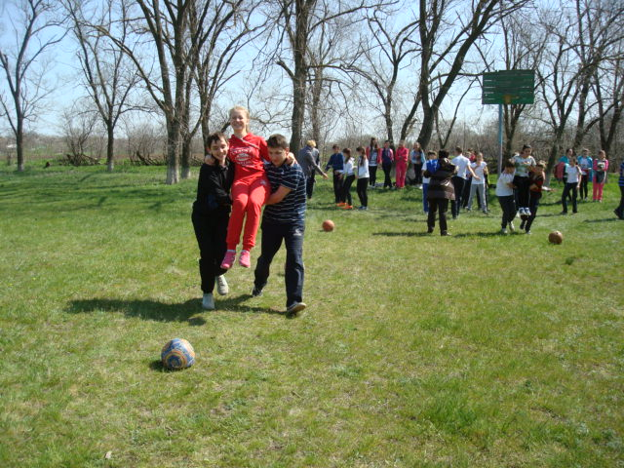
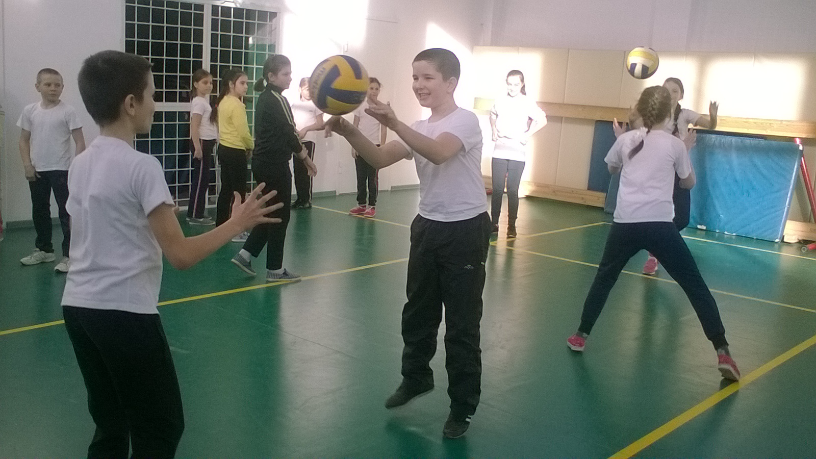
Здоровье, сила, ловкость- Вот спорта пламенный завет Покажем нашу дружбу, смелость Веселым стартам шлем привет!

Slide 11
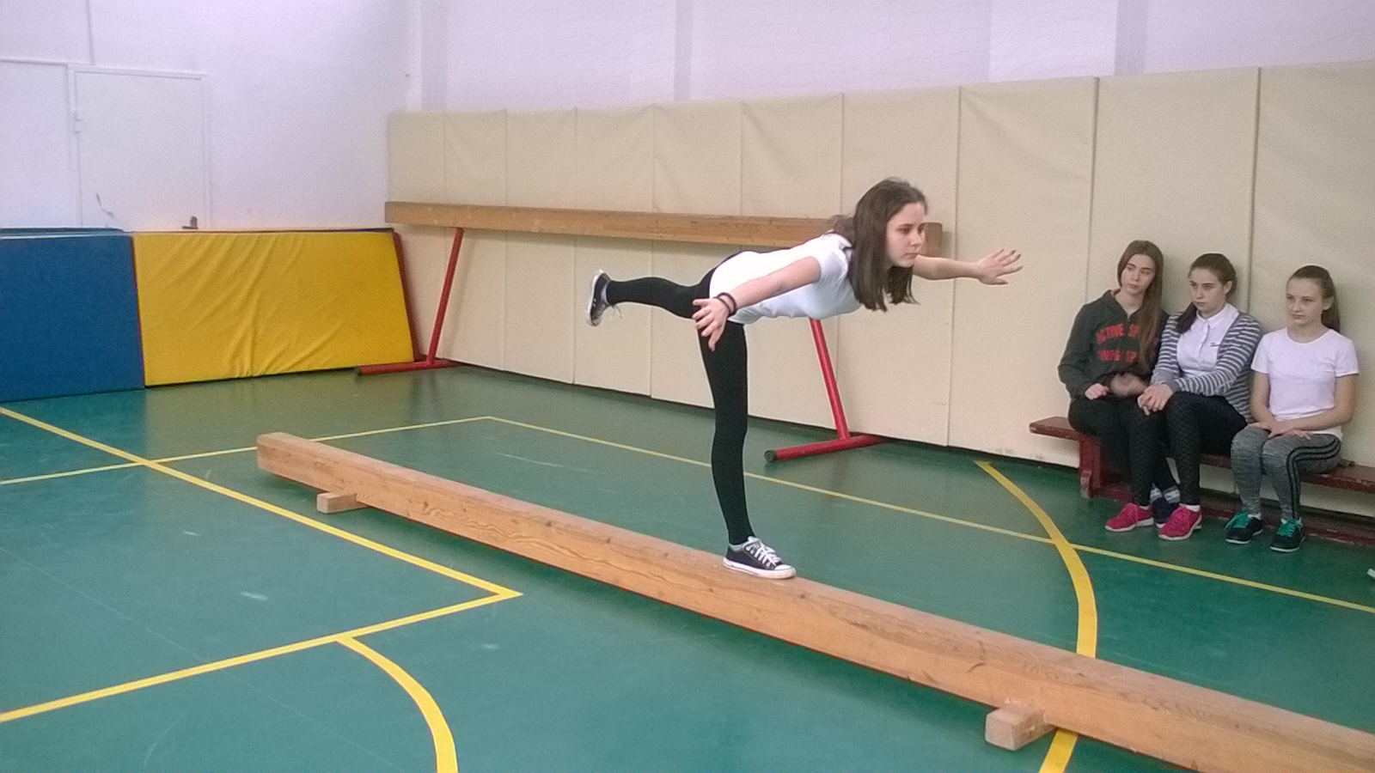
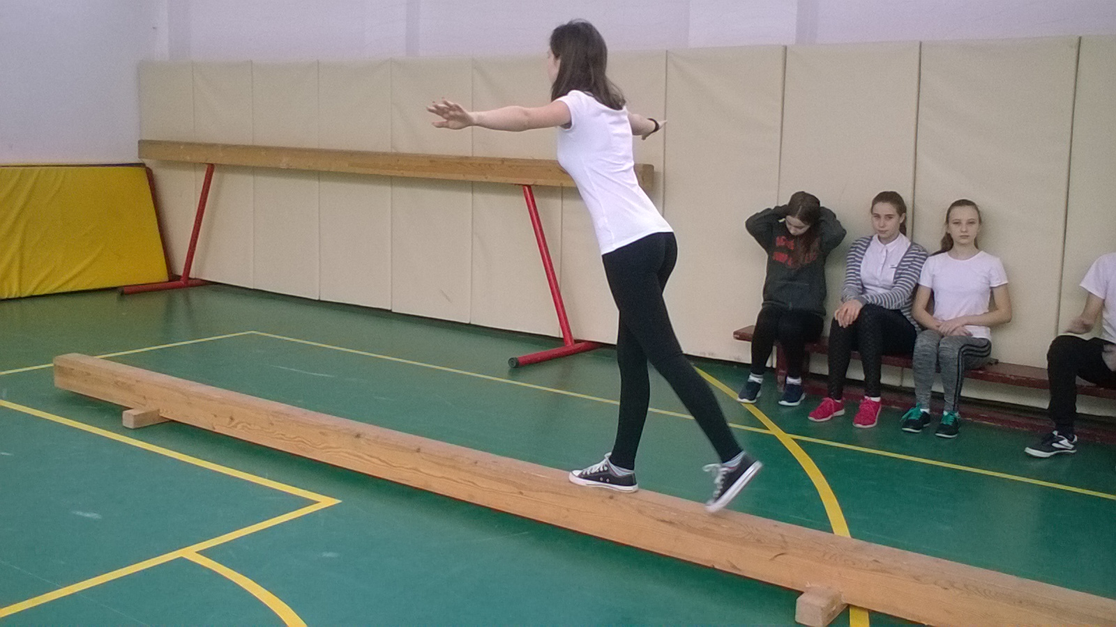
Гимнастика…Гимнастика…
Совершенство!!!
Владение телом, трепетность души,
И красота струящегося жеста,
И элементов трудных виражи!!!

Slide 12
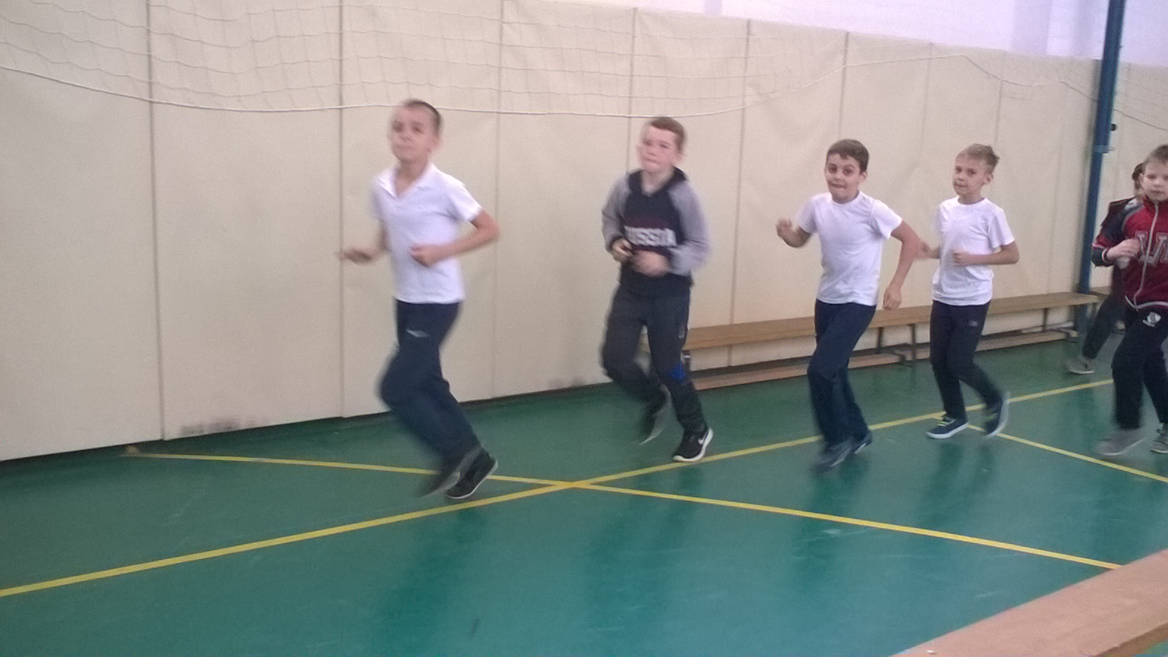
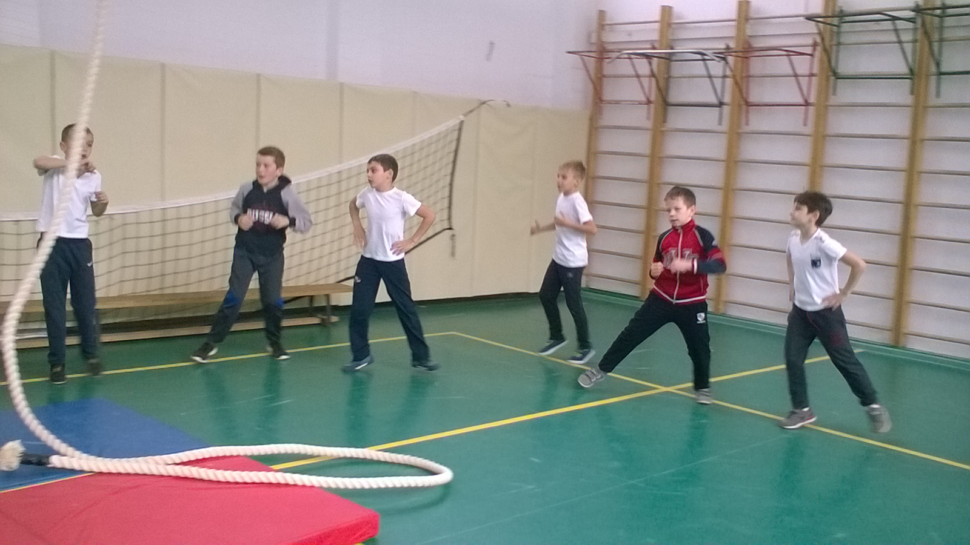
Здоровье – не всё,
но всё без здоровья – ничто.
Сократ
Здоровье, как и талант, человек получает от «природы» – кто-то больше, кто-томеньше. Считается естественным, что здоровый человек в первую очередь сам приложит все силы для поддержания своего здоровья. Недаром говорится, что человек – кузнец своего счастья, а ведь великое счастье быть просто здоровым.
Для здоровья важен спорт, Чтоб болезням дать отпор. Нужно спортом заниматься, И здоровым оставаться!

Slide 13
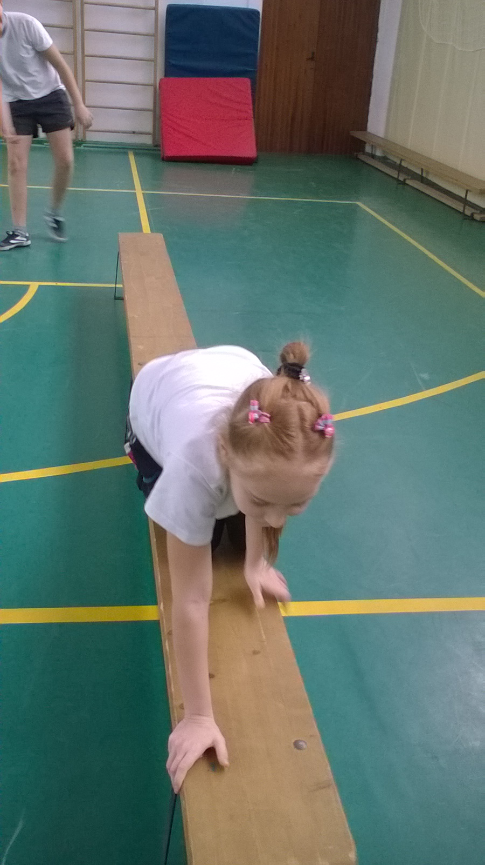
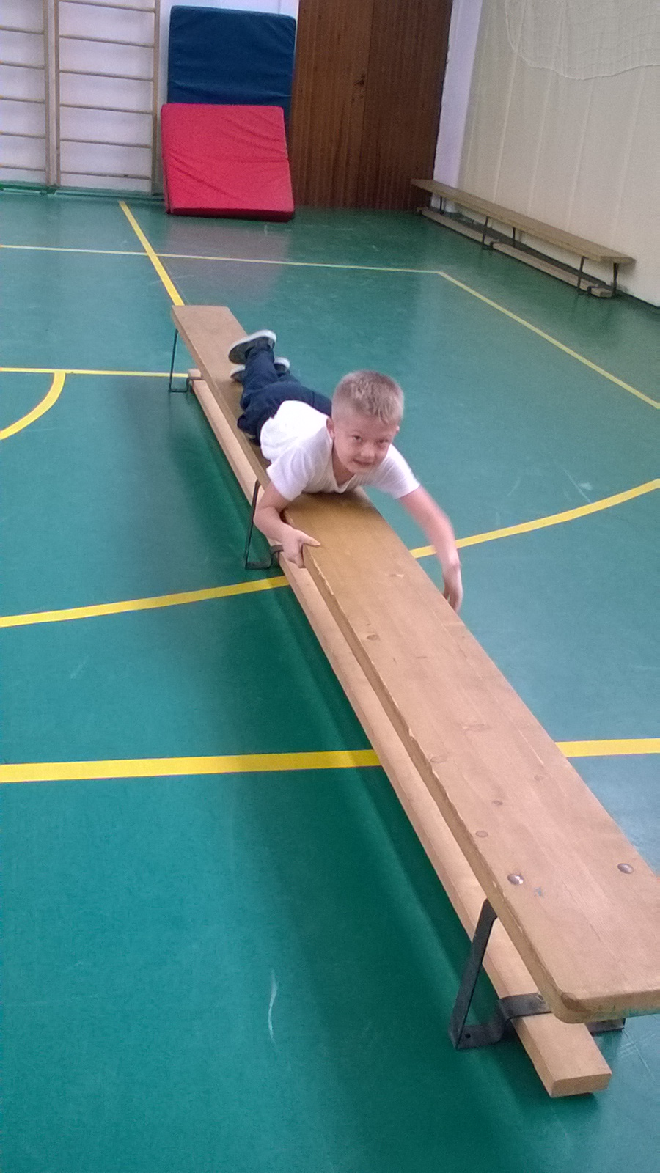
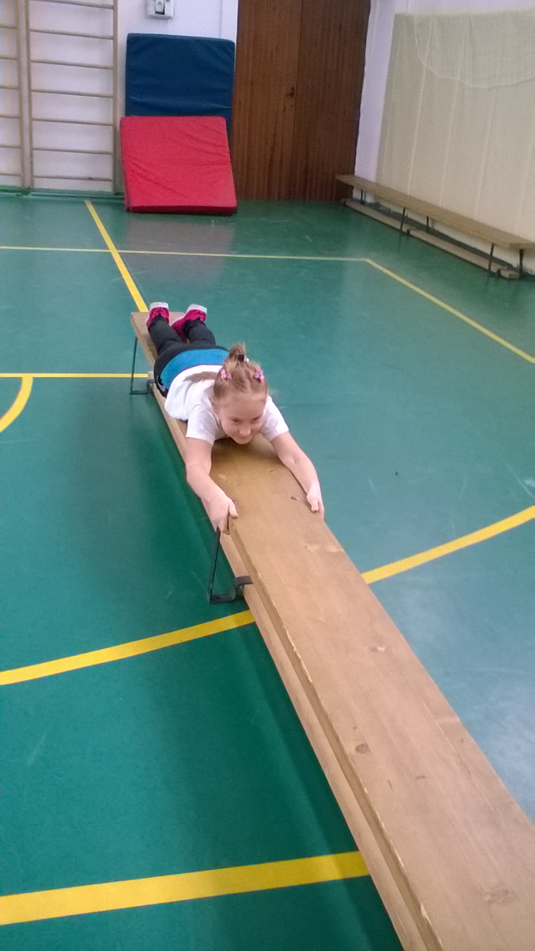
В упражнениях на бревне, Столько ловкости и блеска! Ты скользишь по всей длине,
Как по нитке занавеска.

Slide 14
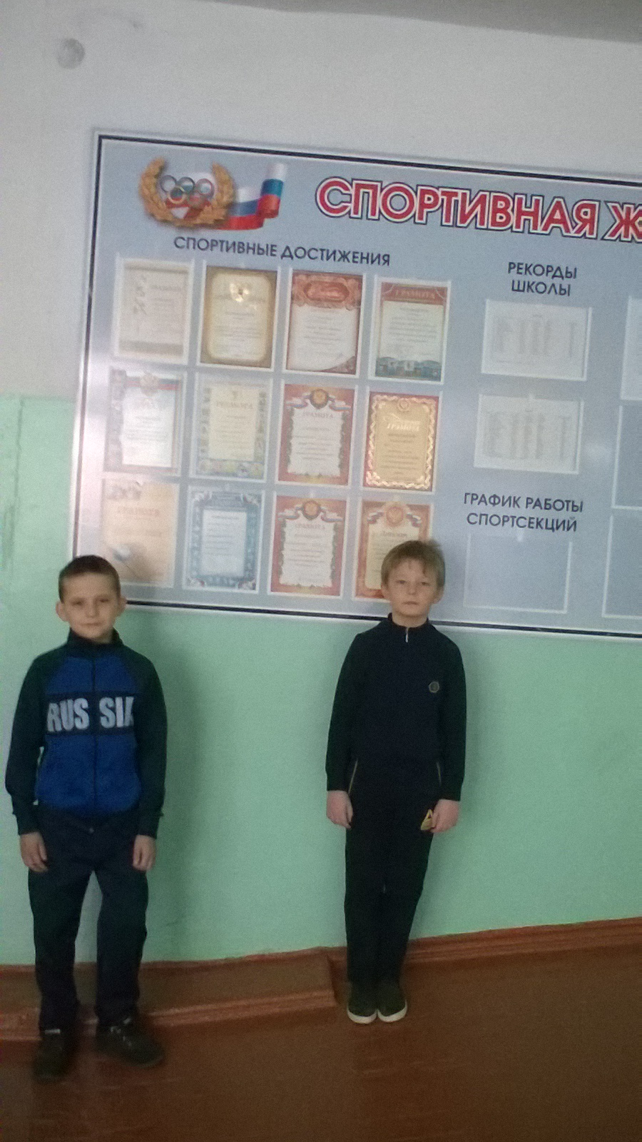
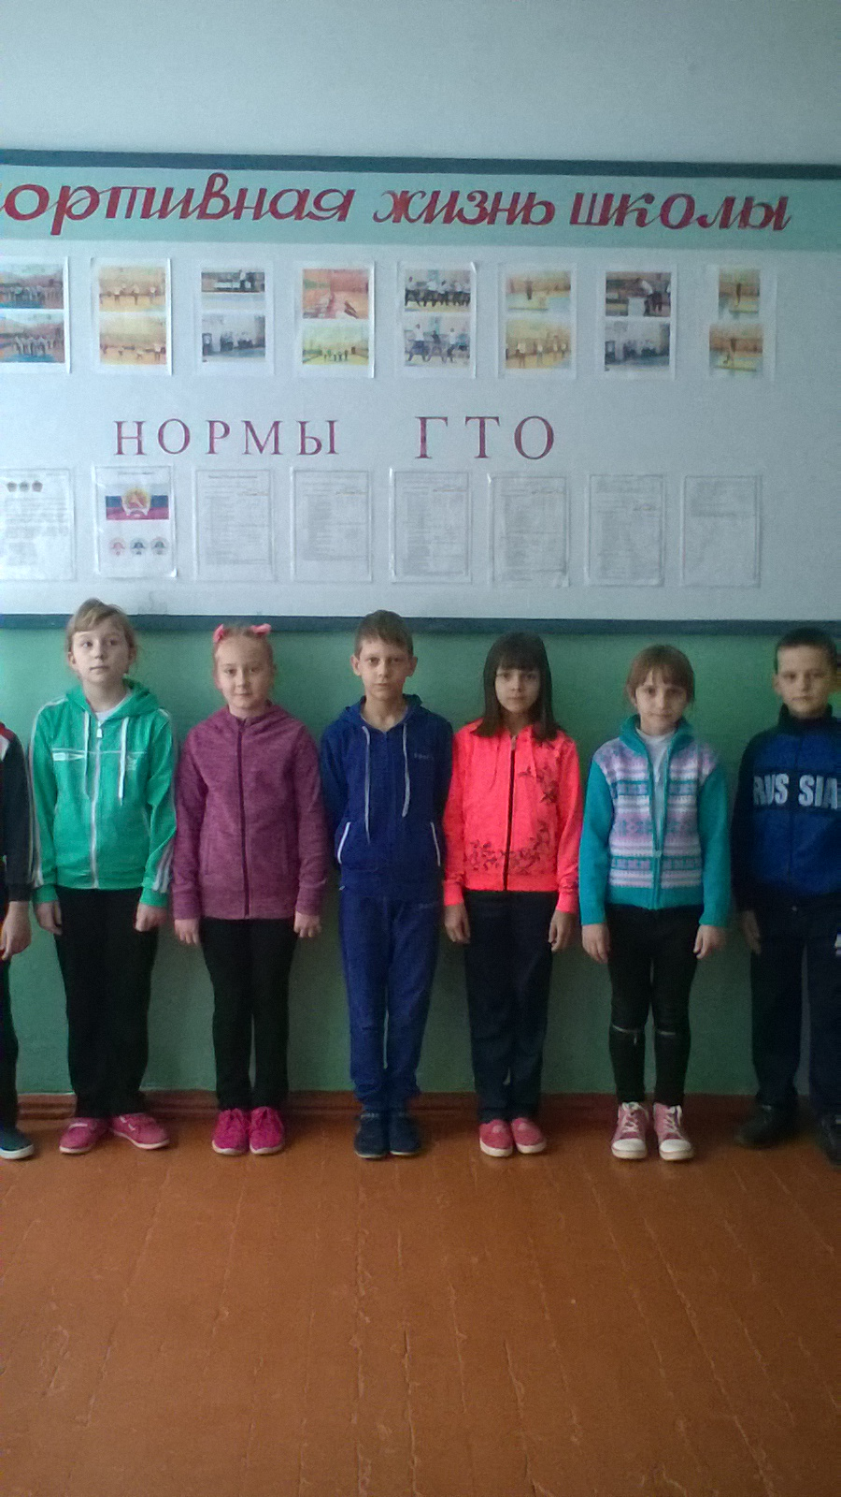
Спорт для жизни очень важен: Он здоровье всем дает. На уроке физкультуры Узнаем мы про него. Мы играем в баскетбол, И футбол, и волейбол. Мы зарядку делаем, Приседаем, бегаем. Очень важен спорт для всех. Он – здоровье и успех. Зарядку делаем с утра – Здоровы будем мы всегда.

Slide 15
Здоровые дети – здоровая Россия!
Моя цель - научить детей быть здоровыми и достойными гражданами России.
Здоровье усилит, успехов прибавит. От скуки, безделья тебя он избавит. Поверь ты в себя и добейся высот. О чем ты мечтал, даст тебе только спорт

